Slide 1

ГБОУ Школа № 2100
Городской конкурс: «Мир дошкольника — первый опыт - 2019»
Номинация: «Проектная деятельность детей дошкольного возраста».
«История детской
колыбели»
Воспитатель: Дрожичева Е.В.
г. Москва

Slide 2
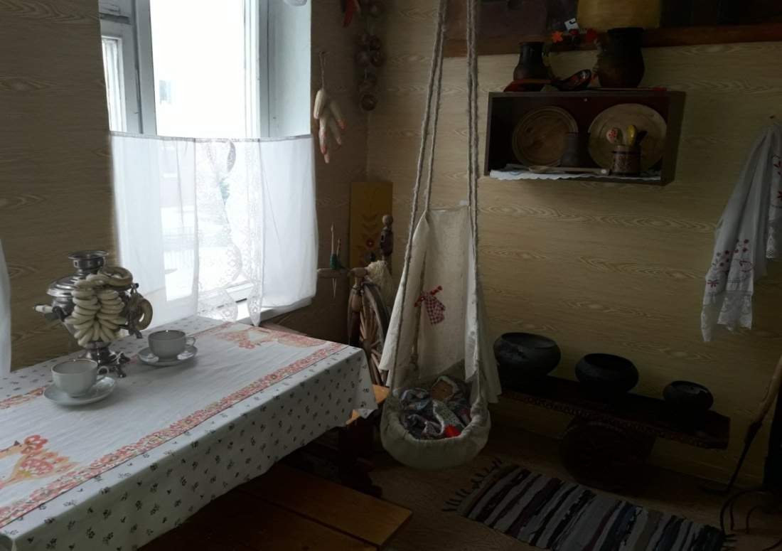
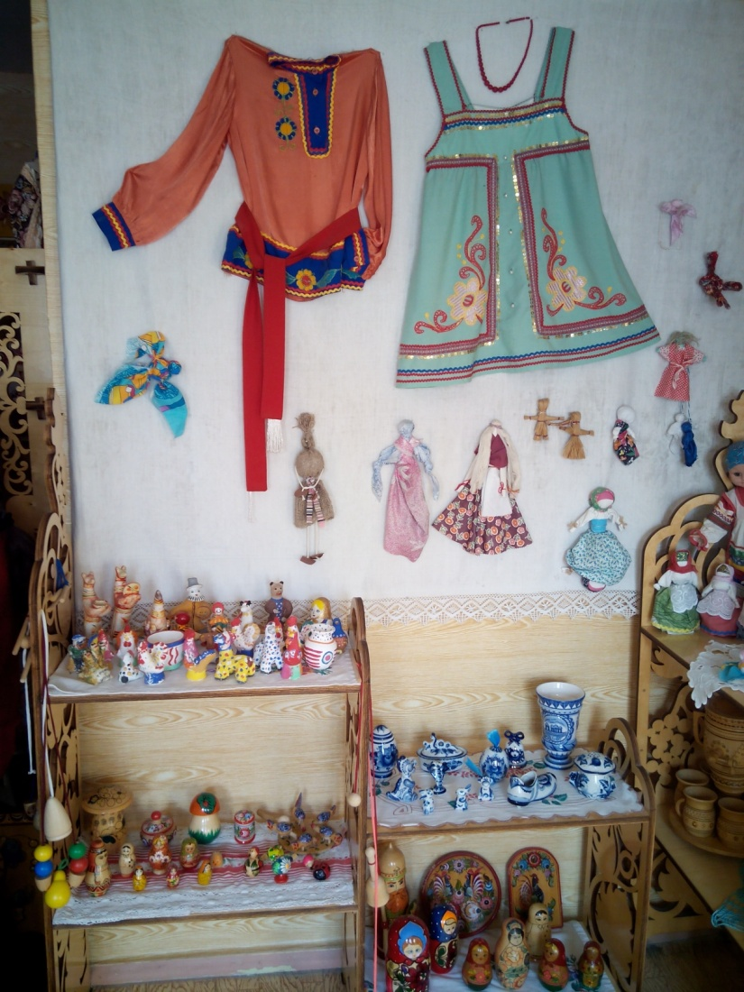
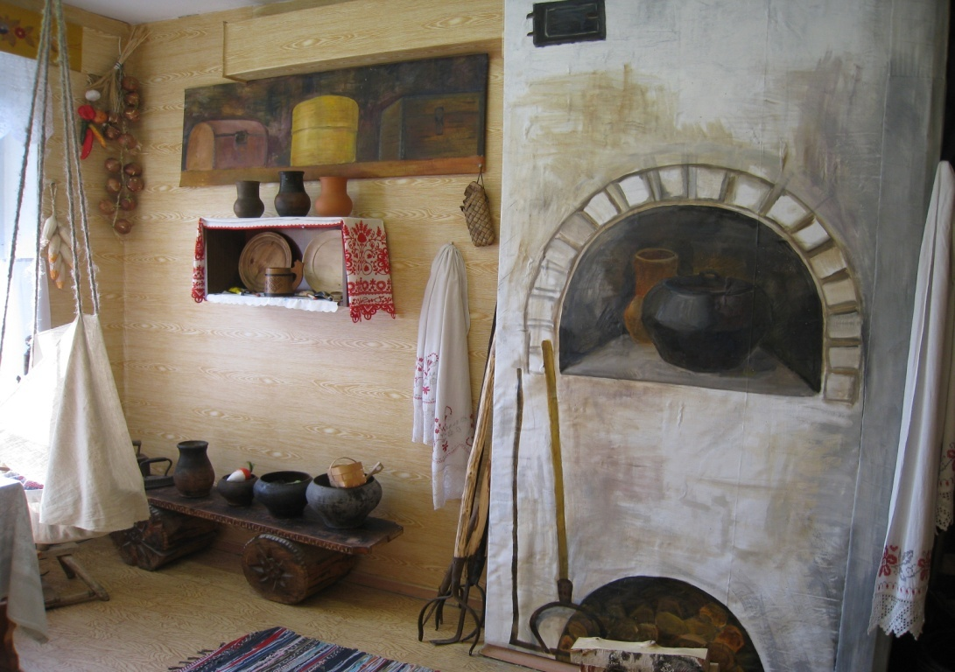
Музей русской избы
«Лукошко»

Slide 3
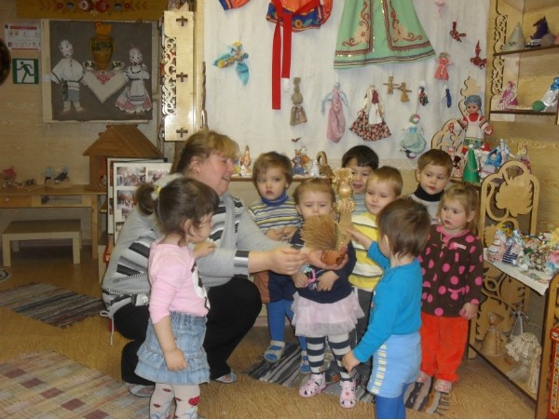
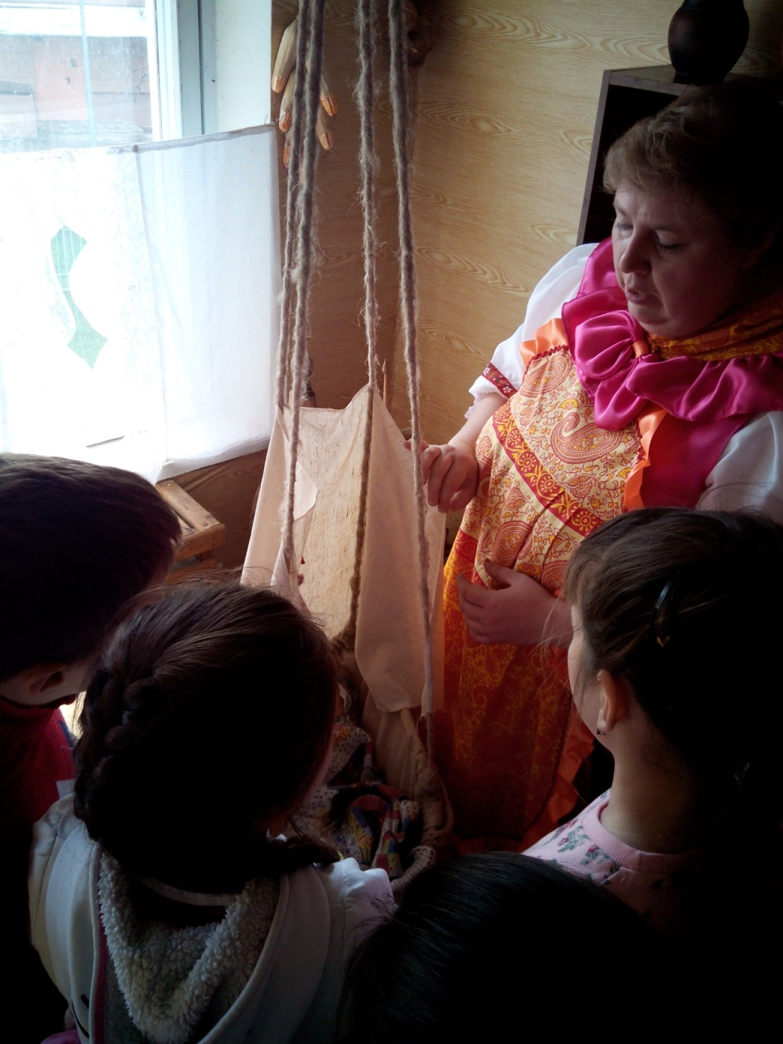
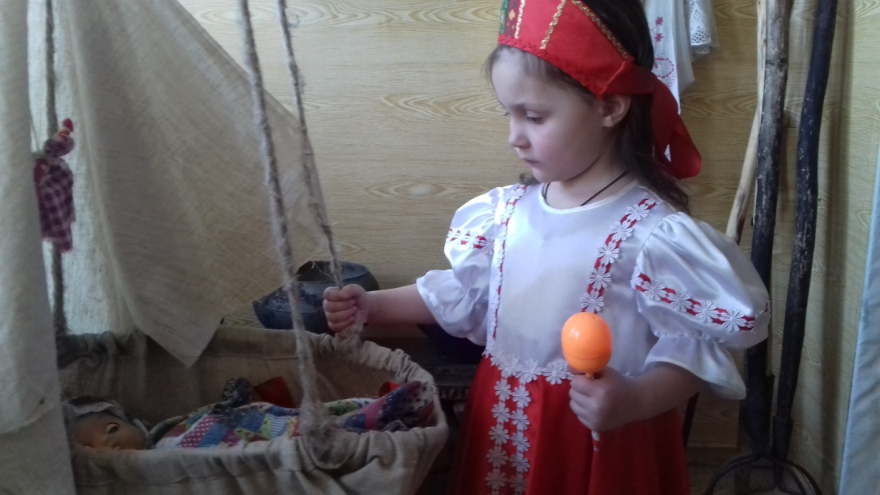

Slide 4
Цель: Изучить историю детской колыбели.
Задачи:
1. Узнать значение слова «колыбель», «люлька», «зыбка».
2.Познакомиться, со способами изготовления колыбели в старину.
3.Познакомиться со старинными традициями и обычаями, связанные с детской колыбелью.
5. Познакомиться с видами колыбелей народов России.
6. Изготовление колыбели для куклы пеленашки.
Методы исследования:
1.Изучение информации интернета .
2.Посещение русской избы в музее «Лукошко».
3. Беседы с детьми.
4.Чтение фольклорной литературы.

Slide 5
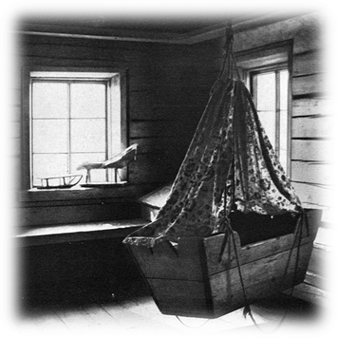
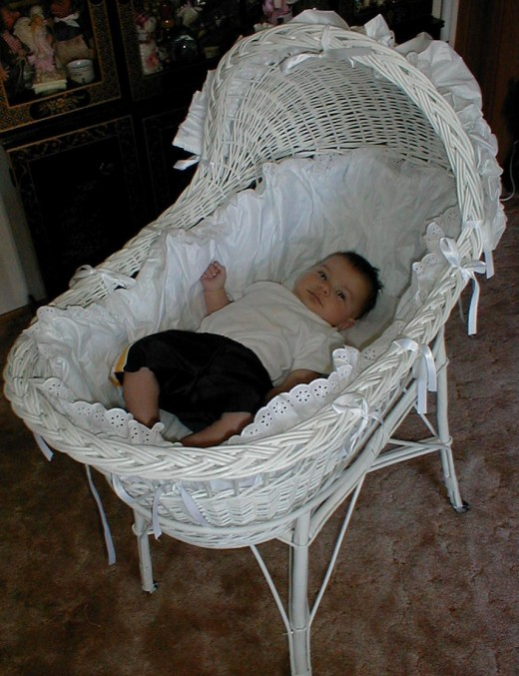
Детская колыбель вчера, сегодня

Slide 6
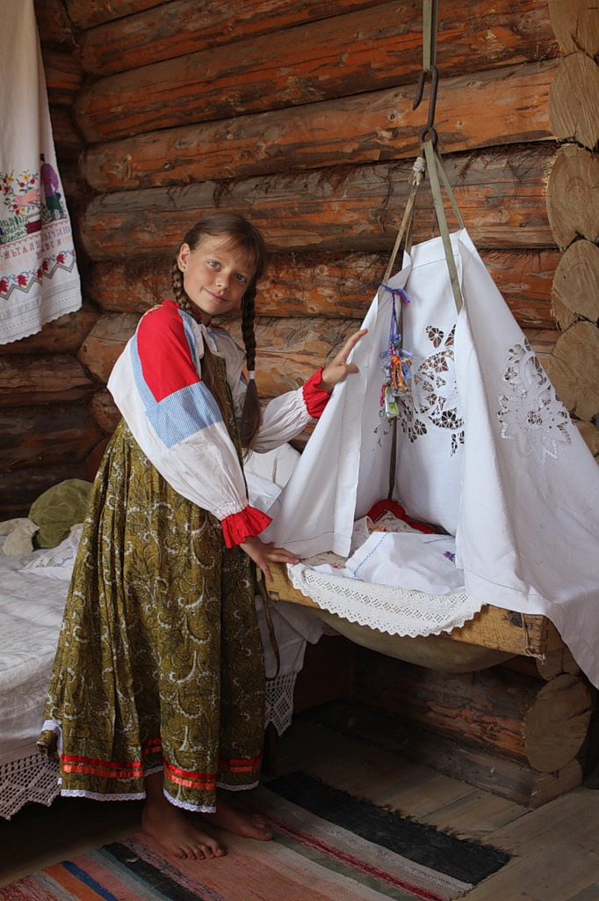
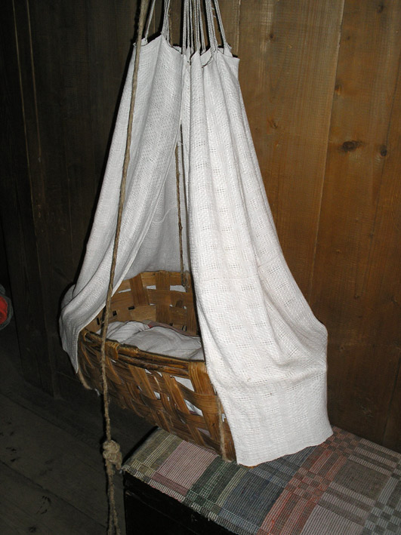
Для чего нужна колыбель?
Колыбель - это маленькая кроватка или корзина
для грудных детей, позволяющая укачивать ребёнка.

Slide 7
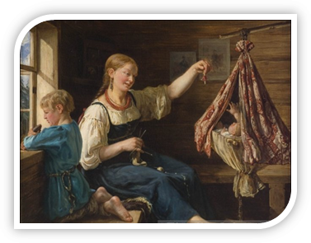
Не всегда матери могли укачивать своё дитя на своих
руках, нужно было поддерживать очаг, готовить еду,
вести хозяйство, детей укладывали в зыбку.
Слова: колыбель, люлька и зыбка обозначают одно и то
же - «качать», «покачивать», «колыхать», « баюкать».

Slide 8
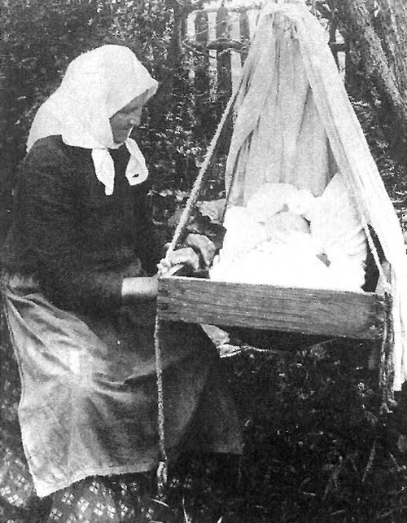
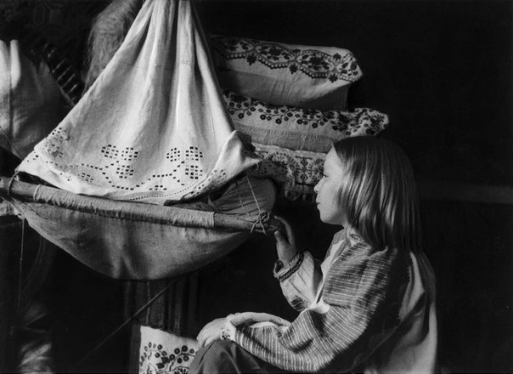
Колыбель мастерили в виде деревянного ящика, иногда колыбель
представляла собой пяльцы, обшитые холстом и привешенные за
углы на верёвках; были плетёные колыбели из лозы, дранки, соломы
или в форме прямоугольной деревянной рамы, обтянутой тканью.

Slide 9
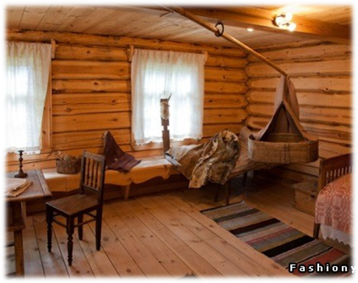
На Руси колыбели
изготавливали из
разных пород деревьев,
ивовых прутьев.
Колыбель представляла
собой небольшую люльку,
подвешенную к потолку
избы. Часто колыбель
подвешивали на ОЧЕП –
специальную гибкую балку.

Slide 10
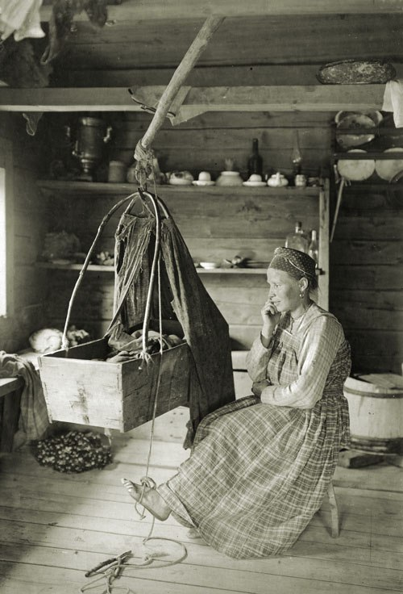
Тёплый воздух, как известно,
поднимается вверх, и младенец в такой люльке был защищён от сквозняков. На люльку так же был накинут полог, который не только защищал ребёнка от мух и комаров, но и, по старинным поверьям, от злых духов. На колыбели вырезали различные орнаменты, внутрь клали обереги, призванные защищать
ребёнка от болезней и сглаза (например: ножи или гребни, впоследствии кресты и иконы).

Slide 11
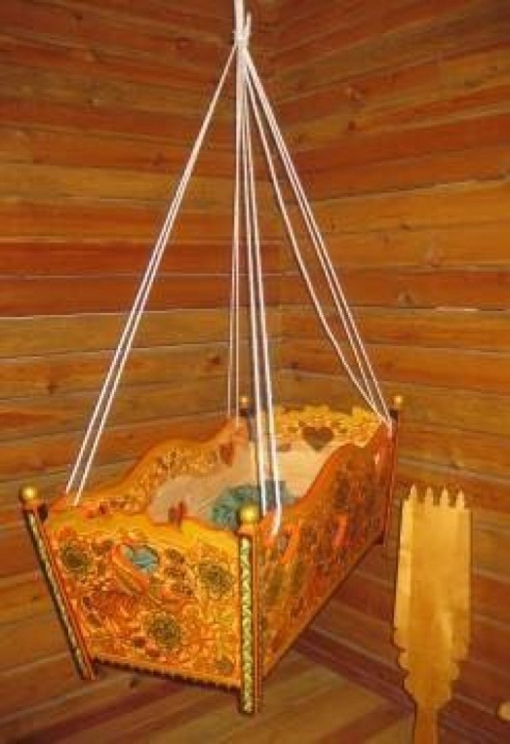
В старину в каждой семье имелась
своя счастливая люлька,
изготавливалась она с молитвами,
любовью и добрым сердцем,
Выбирался материал для будущей
зыбки ответственно; зыбка,
изготовленная из прочного дерева,
могла прослужить 200 лет. На ней
писали год рождения ребёнка, таких надписей могло быть больше шести. Передавалась люлька от поколения к поколению.

Slide 12
У русского народа была вера в то, что младенец, смеющийся во сне, видит райские благоухающие и волшебные сады. Поэтому колыбели старались украсить царскими птичками, причудливыми цветами и деревцами. В изголовье рисовали лучистое красно солнышко, в ногах — ясный месяц и звезды.
Если младенец благополучно вырастал из колыбельки, то она считалась счастливой и хранилась для следующих деток. Когда же счастливая колыбелька ветшала, ее уносили в лес и подвешивали на дерево жизни — березу.

Slide 13
Младенца до года не принято было показывать чужим людям, поэтому колыбельку покрывали пологом.
Не следовало колыбельку с ребенком передавать через порог, оставлять в пустом доме или без присмотра на улице. Злые духи могли подменить ребенка на своего детеныша.

Slide 14

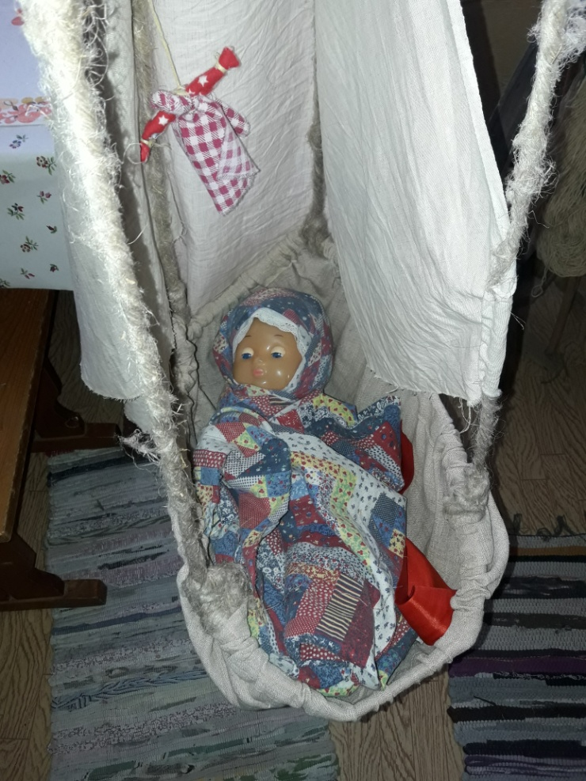
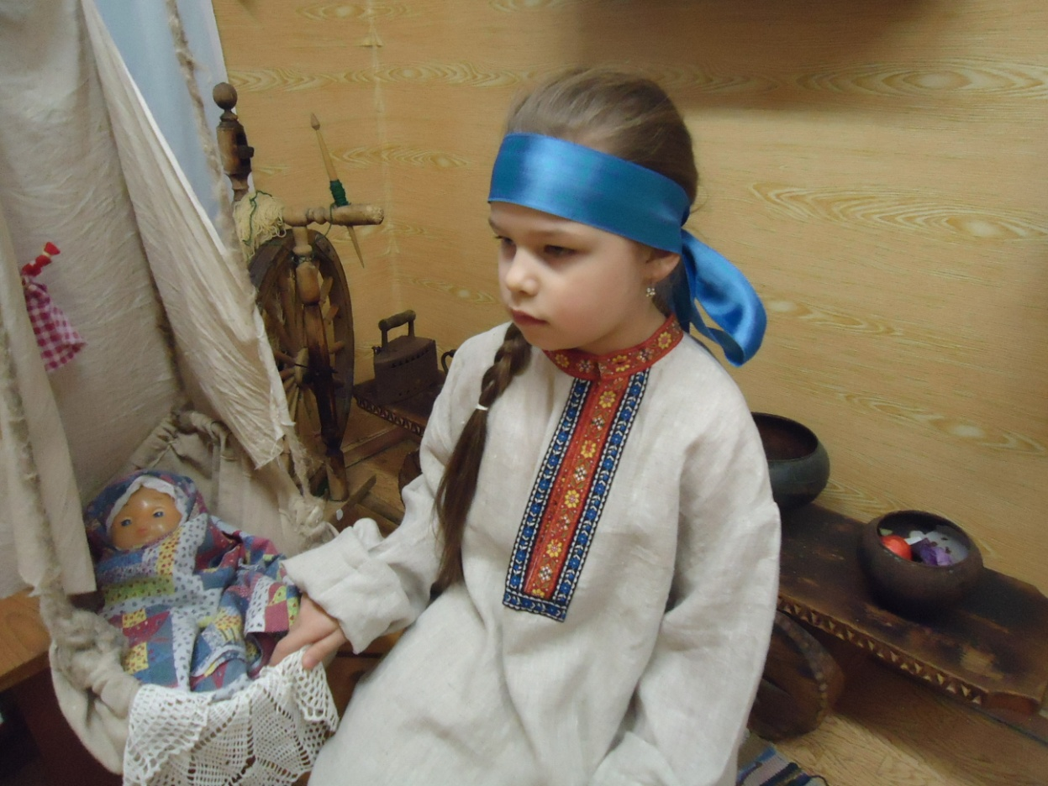
Спи, дитя, не плачь, испеку тебе калач! Спи-ка не реви, испеку тебе я три!

Slide 15
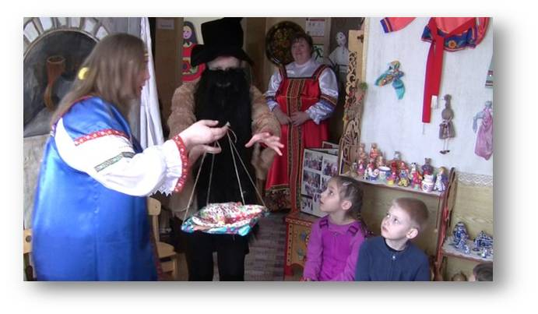
Отучить малыша от уютной зыбки было делом не простым. Для этого прибегали к разным хитростям:
наряжали мужика «Букой» в вывернутый мехом наверх тулуп, приделывали мочальную бороду, в руки давали клюку. Он вбегал в горницу и, схватив люльку, уносил ее прочь. А удивленному ребенку объясняли: «Бука унес зыбку в лес свою дитятку «зыбать».

Slide 16
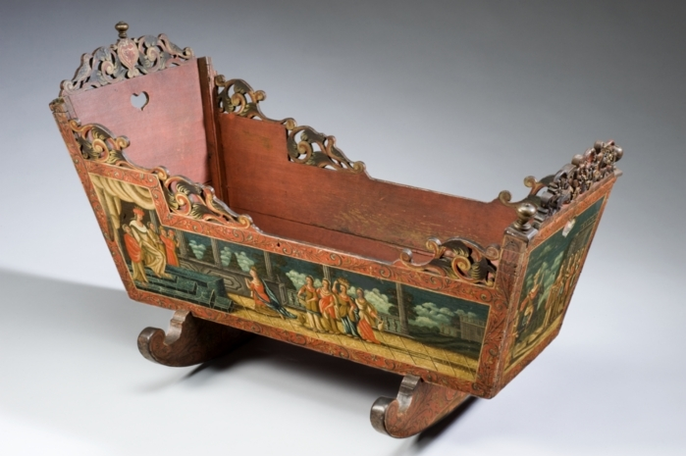
Много лет спустя стали
использовать больше
кроватки – качалки:
« ваньки – встаньки».
Такая колыбелька
качалась из стороны в
сторону от легкого
прикосновения, её лишь
стоило немного отклонить.

Slide 17
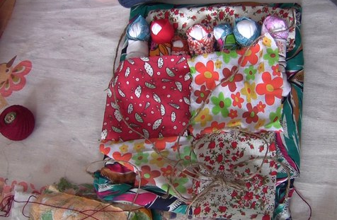
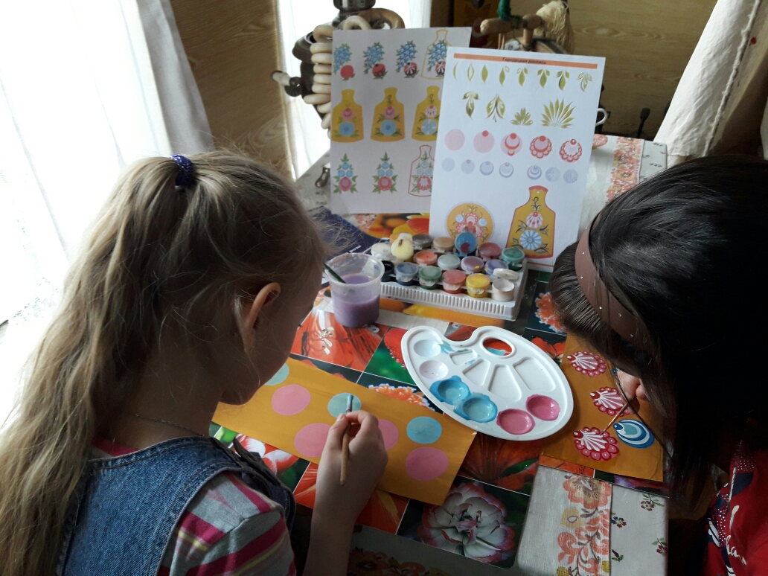

Slide 18
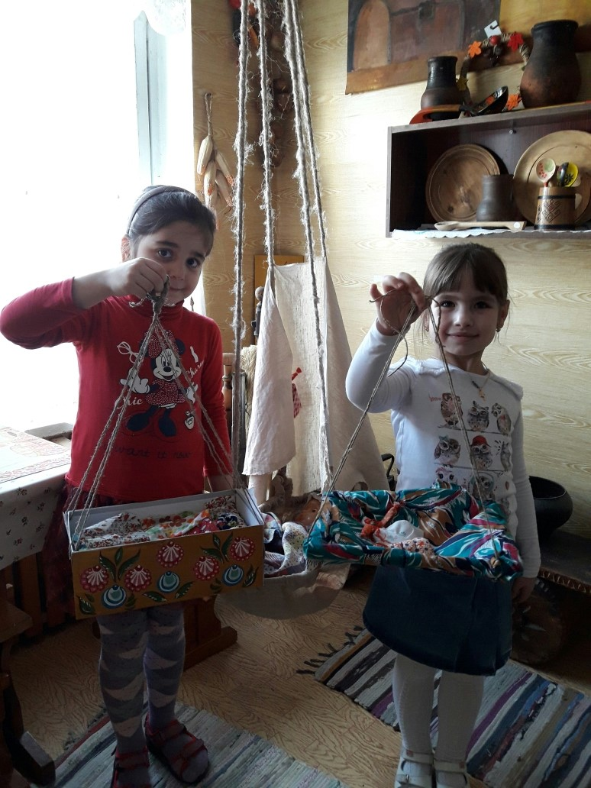
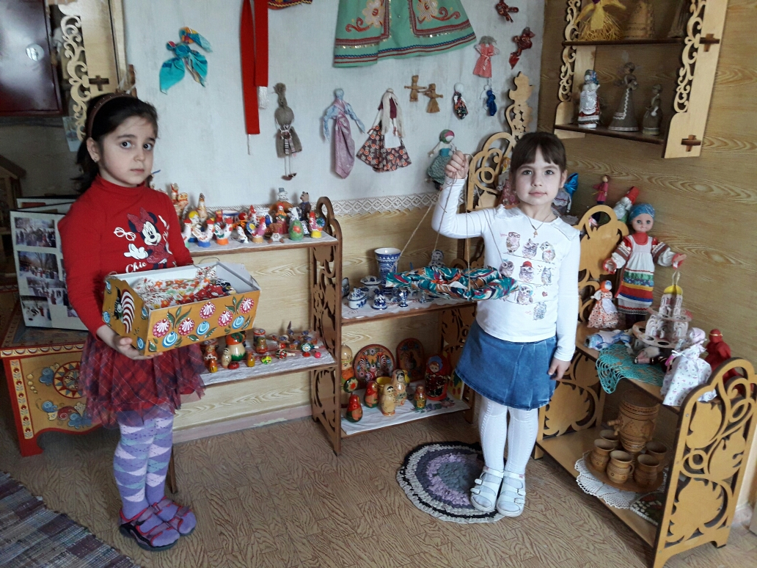

Slide 19
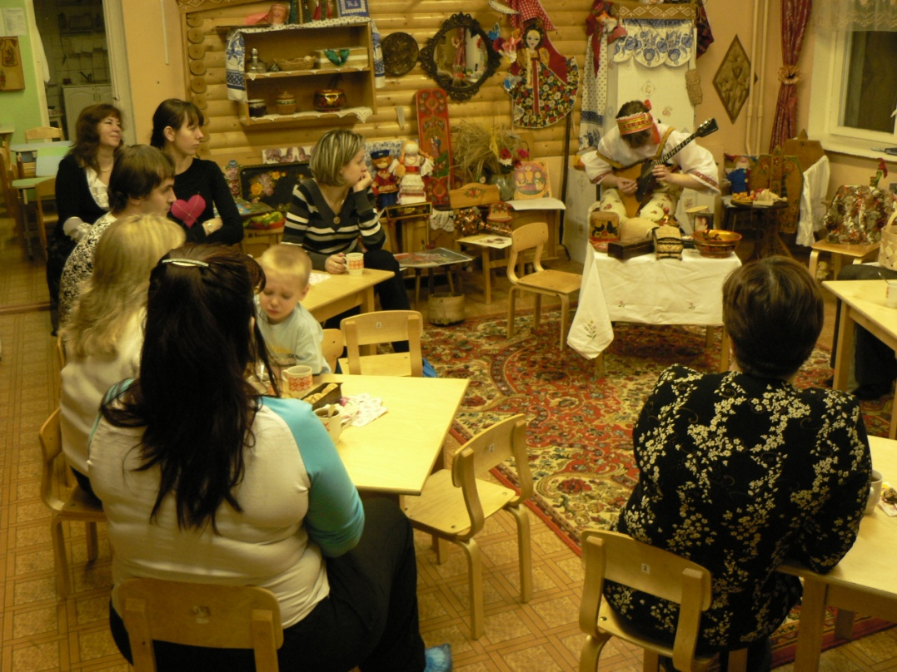
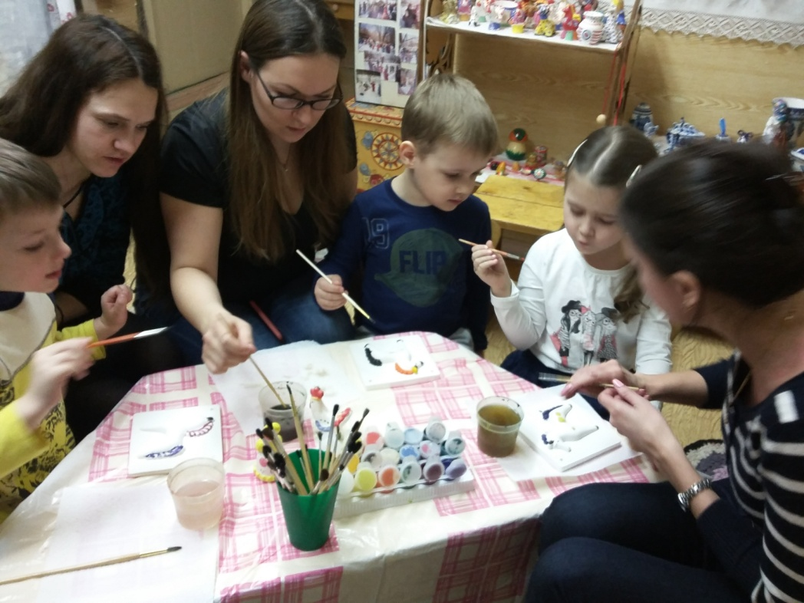
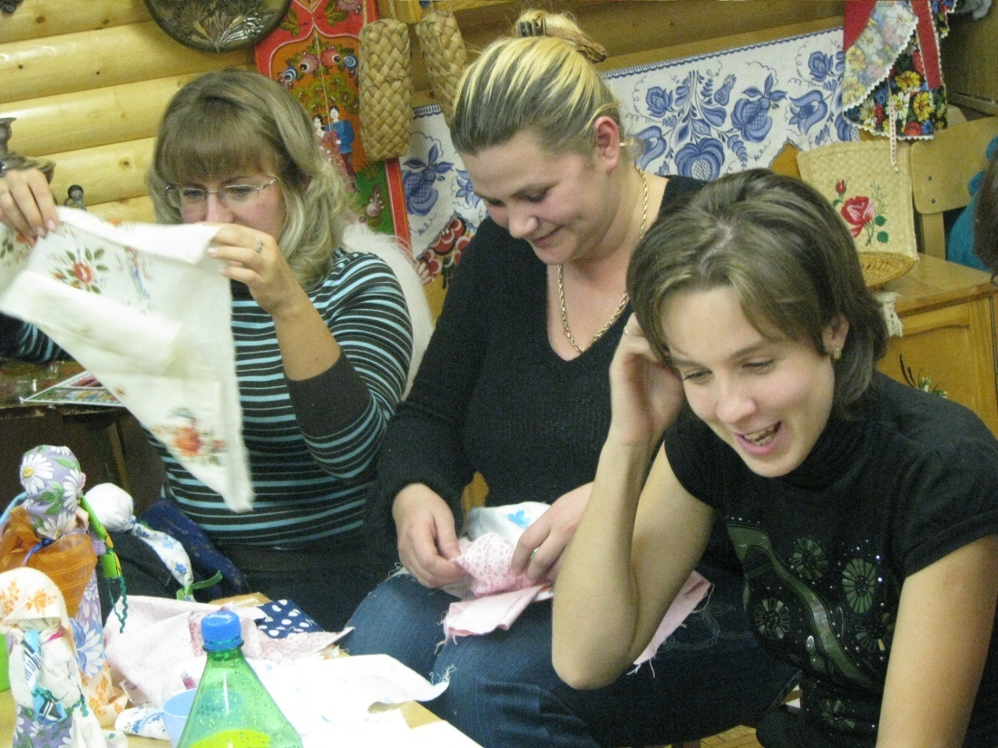
Работа с родителями

Slide 20
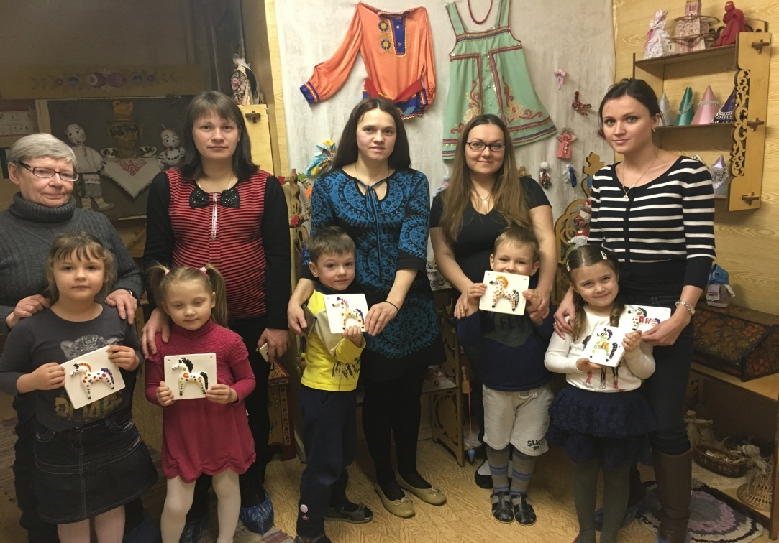
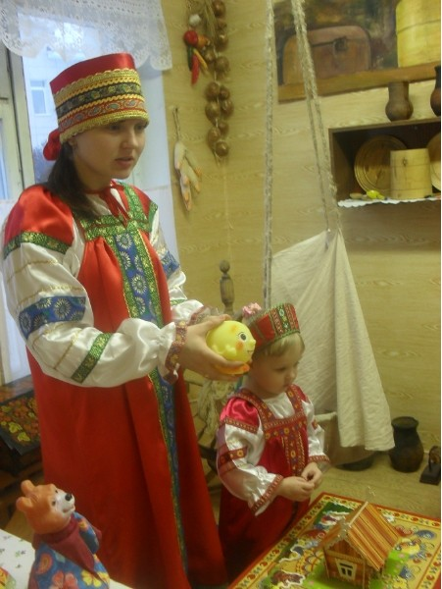
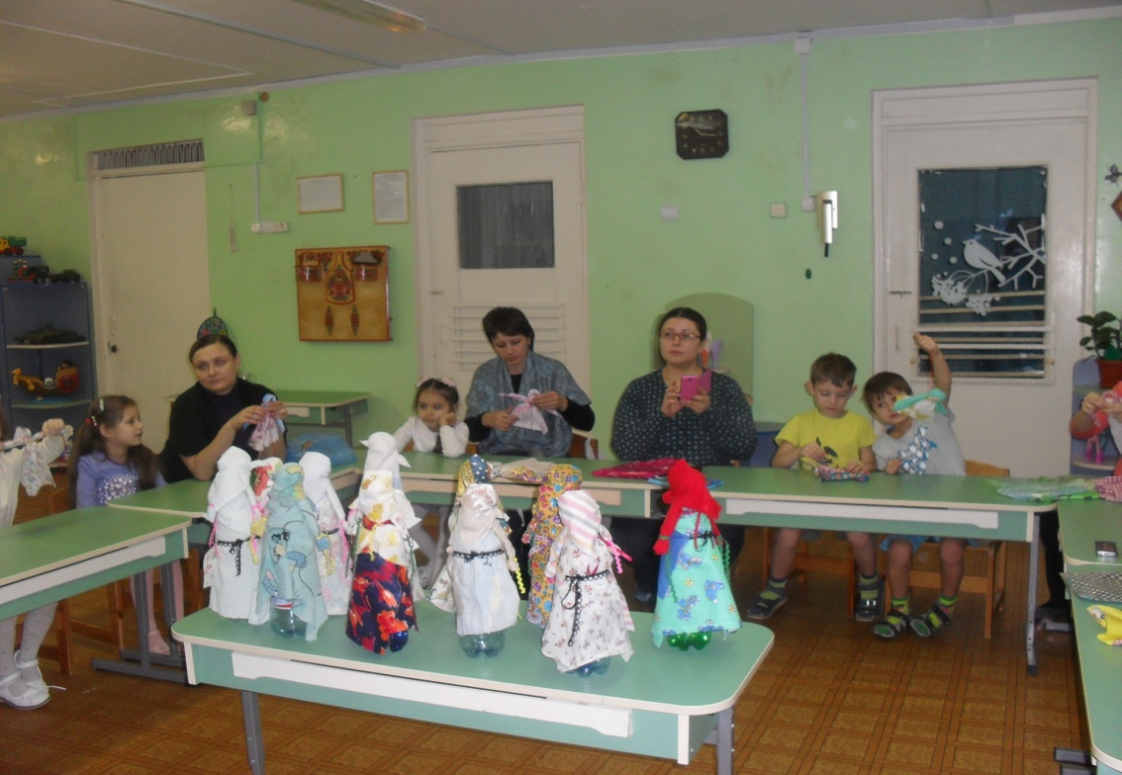

Slide 21
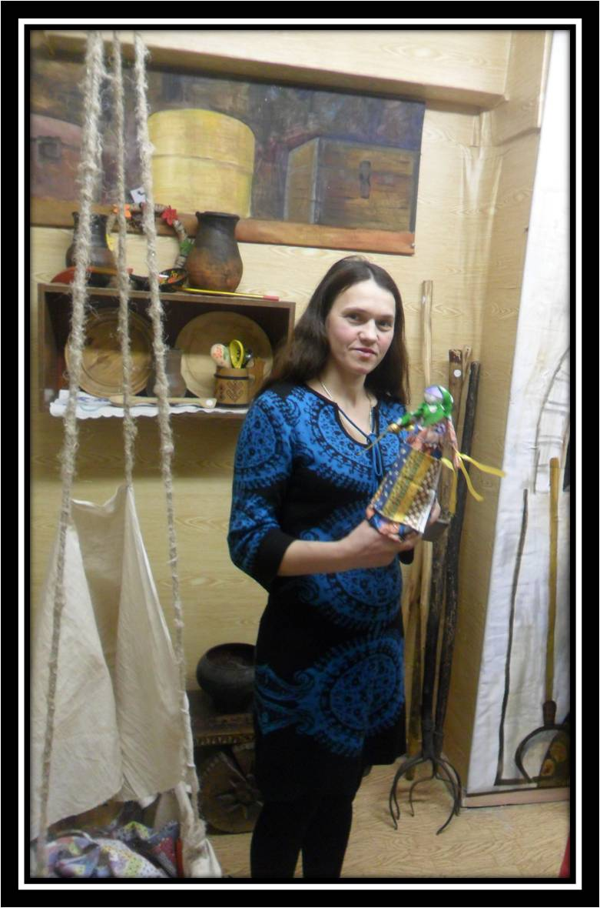
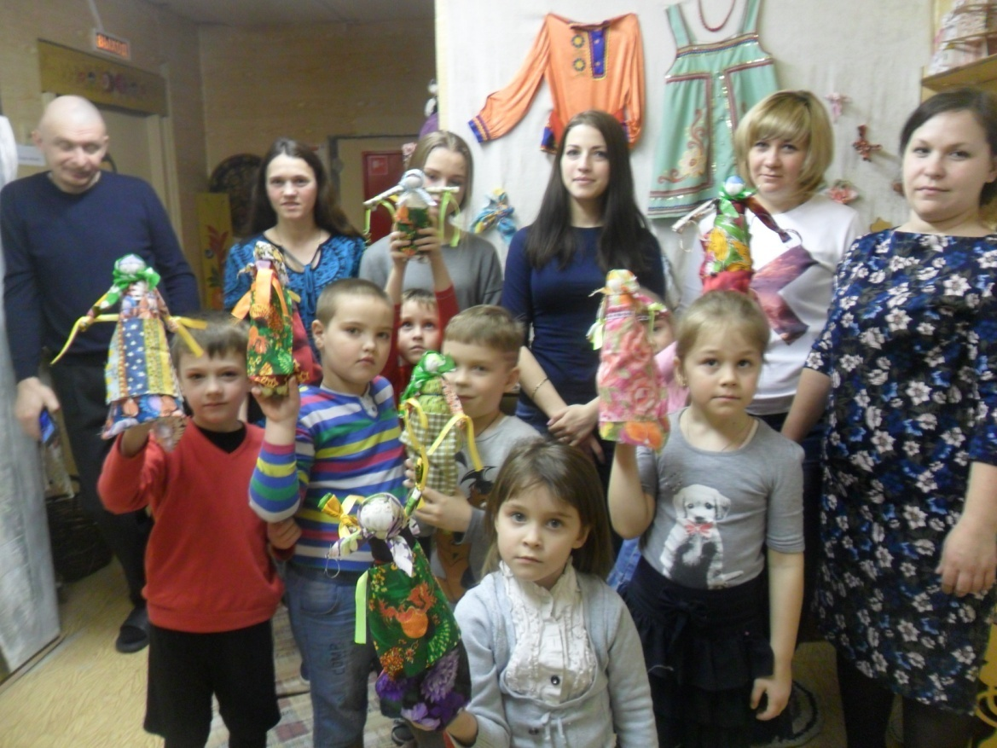
Мастер-класс по изготовлению
тряпичной куклы.

Slide 22
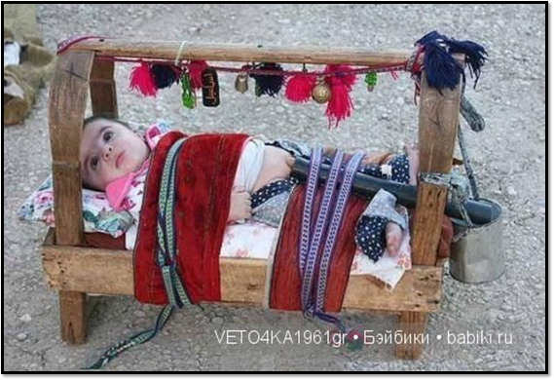
Колыбели народов России
Осетинская
деревянная
люлька

Slide 23
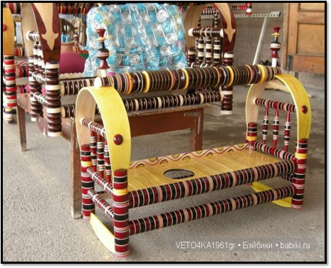
Бешик- восточная колыбель

Slide 24
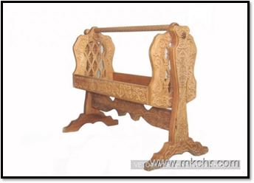
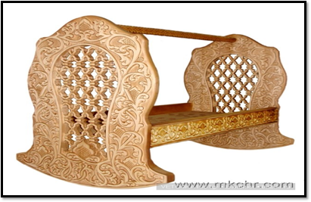
Чеченские колыбели

Slide 25
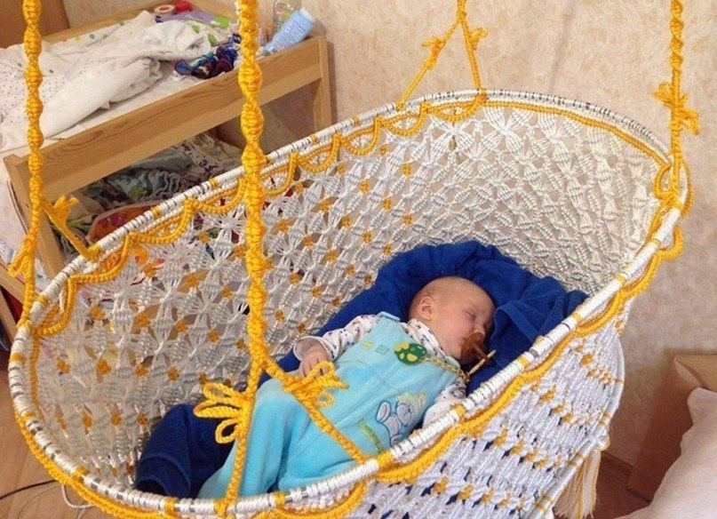
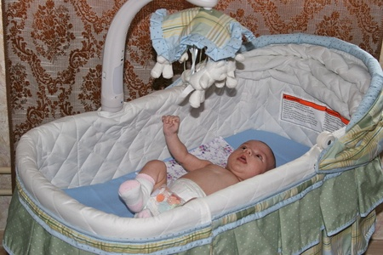
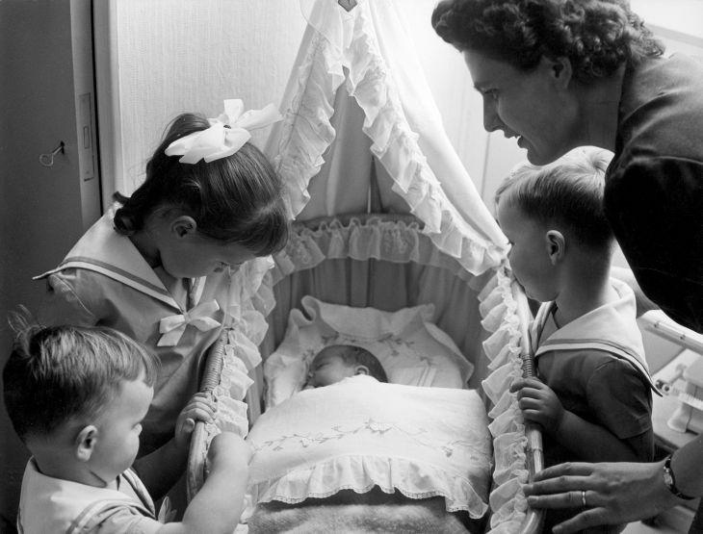
Современные колыбели, люльки, кроватки

Slide 26
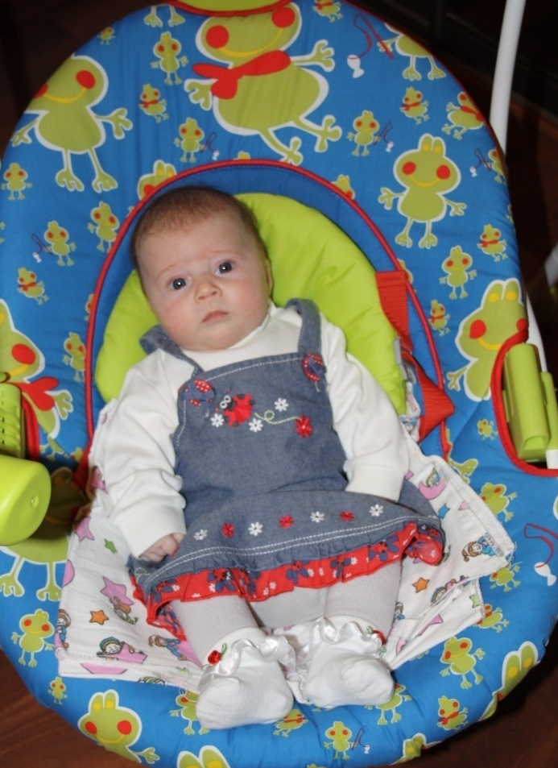
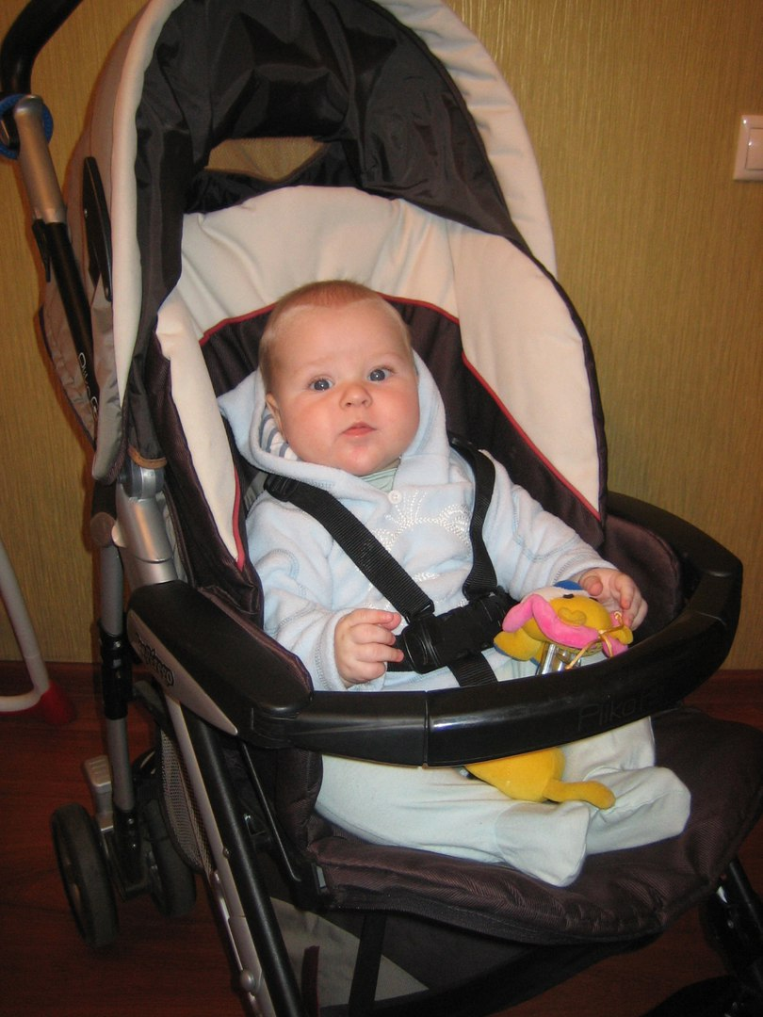
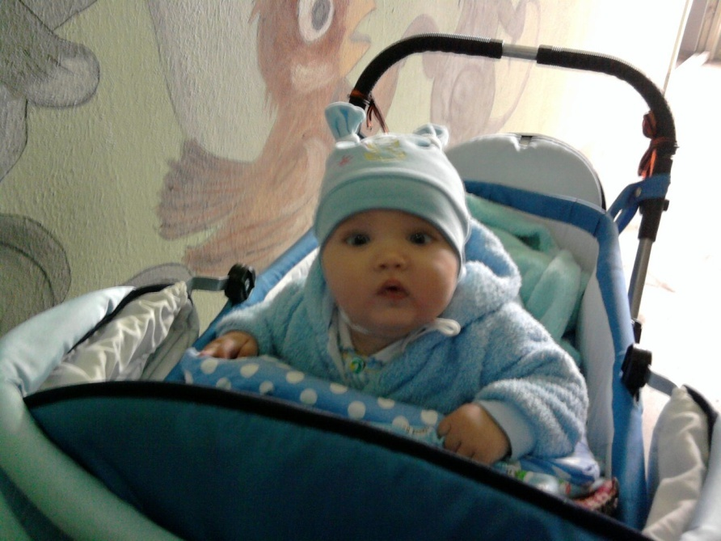

Slide 27
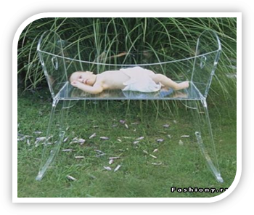
Современные дизайнерские
колыбели.

Slide 28
Современные колыбельки отличаются от
тех, которые использовались в давние времена: они удобные, красивые, уютные!
Думается, что колыбельки всех времён – это
чудо из глубины веков, созданное с любовью
для самых сладких снов младенца.
Вот такая история детской колыбели

